Slide 1
Event Driven Microservices
Parte 1
Pivotal Spring Meetup - Junio 2019

Slide 2
Daniel Carvajal
Java Dev desde 2013
XP geolocalización, aerolíneas & retail
Java dev @Sonda desde 2018 para renovación transantiago
Aprendiendo/Desarrollando Microservicios poco más de 1 año

Slide 3
Alberto Alcaide @argel_cl
Dev desde 2005
XP repartida entre .NET y Java principalmente
XP banca, retail, ticketeras, etc
Java dev @Globant desde 2017
Aprendiendo/Desarrollando microservicios como por 2 años

Slide 4
Agenda
Visión general sobre microservicios
Comunicación entre microservicios
Conceptos importantes
Patrón - Notificación de Eventos
DEMO - Notificación de Eventos
Cierre/Preguntas

Slide 5
Microservicios

Slide 6
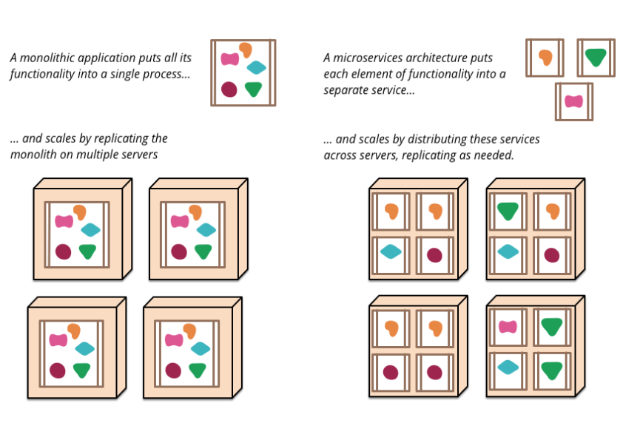
Microservicios (I)
Aplicación como una suite de servicios
Ganamos en:
Modularización
Escalabilidad (Horizontal)
Deployments
Resiliencia (Si aplicamos bien)
* Imagen desde: https://martinfowler.com/articles/microservices.html
Notes:
Los MS son un estilo de arquitectura que nos permite representar un sistema complejo como un conjunto de servicios más pequeños
Nos obliga a modularizar
Nos permite escalar de forma horizontal
Nos permite hacer deployments más seguidos
Nos permite tener un sistema más robusto y tolerante a fallos si aplicamos bien

Slide 7
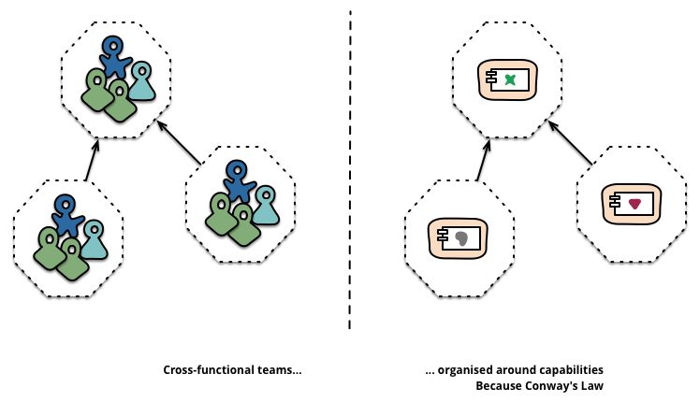
Microservicios (II)
Organizados alrededor de capacidades del negocio
Ganamos
Productos NO proyectos
Ley de Conway
Unix style (Modularización de nuevo)
* Imagen desde: https://martinfowler.com/articles/microservices.html
Notes:
La idea es que la organización sea relativa a capacidades del negocio (Bounded Contexts)
De esta forma el enfoque es más orientado a productos que a proyectos
La idea es invertir la ley de conway, es decir armar equipos adecuados para la construcción de los MS
Ley de Conway: Las organizaciones desarrollan sistemas que están limitados a copiar la estructura de comunicación que tienen estas

Slide 8
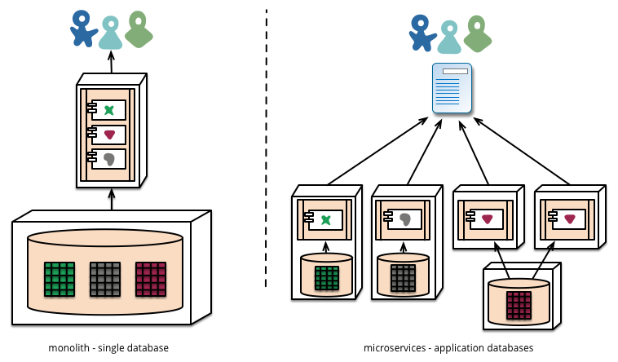
Microservicios (III)
Descentralizados
Ganamos
Gobierno descentralizado
Manejo de datos descentralizado
Polyglot Persistence
Mejor Aislamiento (dueños de su propia data)
* Imagen desde: https://martinfowler.com/articles/microservices.html
Notes:
Descentralización
Gobierno descentralizado -> Nos permite organizarnos y decidir la mejor herramienta para el trabajo
Datos descentralizados -> Cada MS debiera ser dueño de sus datos

Slide 9

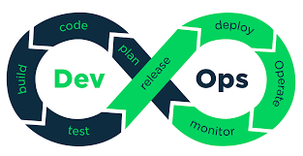
Microservicios (IV)
Son Sistemas Distribuidos
*Falacias de la computación distribuida
Transaccionalidad
**Teorema CAP
Cultura DevOps requerida
End to End Testing
Monitoreo/Observabilidad
*https://es.wikipedia.org/wiki/Falacias_del_c%C3%B3mputo_distribuido **https://es.wikipedia.org/wiki/Teorema_CAP
Notes:
Falacias de la computación distribuida
Red Fiable
Cero Latencia
Ancho de banda infinito
Red Segura
Topología no cambia
Sólo un Admin
Cero costo transporte
Red Homogénea
Teorema CAP (Elija 2)
Consistencia -> El sistema muestra la misma información para todos
Disponibilidad (Availabilty) -> El sistema es capaz de responder cada petición ya sea con un OK/Error
Tolerancia a Particiones (Partition Tolerance) -> El sistema sigue funcionando incluso si hay fallos en la red que no la comprometan completamente

Slide 10
Comunicación entre Microservicios

Slide 11
HTTP Request / Response
Pros
Natural de entender
Liviano
Arquitectura simple
Fácil de testear
Contras
Puede llevar a un alto acoplamiento entre microservicios
El fallo de uno puede generar errores en cadena
App/UI
API Gateway
REST
REST
REST
REST
µ
µ
µ
µ
Order Service
Product Service
Catalog Service
Inventory Service

Slide 12


HTTP Request / Response (II)
App/UI
Podemos mejorar la tolerancia a fallos
Circuit Breakers
Retries
Bulkheads
Cachés
API Gateway
REST
REST
REST
REST
µ
µ
µ
µ
Order Service
Product Service
Catalog Service
Inventory Service
Notes:
Circuit Breaker: Se interrumpen las llamadas a un servicio si este no se encuentra saludable, retornando respuestas predefinidas, dándole algo de tiempo para recuperarse
Retries: Re-intentos de llamadas, pueden tener delays entre unos y otros para no saturar
Bulkheads: aislamientos de ciertas funcionalidades para que en caso de fallos solo afecte a lo que está aislado
Cachés: Storages rápidos que tienen guardad información consultada con anterioridad permitiendo rápidas respuestas para estas mismas consultas

Slide 13
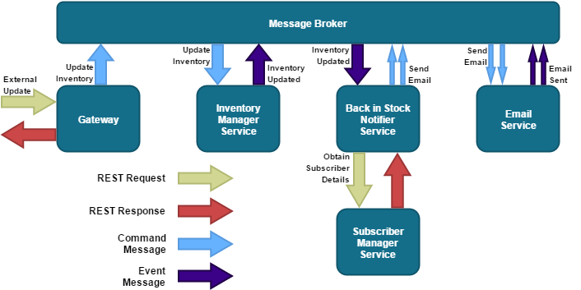
Mensajería
Pros
Menor acoplamiento
Tolerancia a fallos
Contras
Difícil de configurar
Async
Consitencia Eventual
* https://capgemini.github.io/architecture/is-rest-best-microservices/

Slide 14
Conceptos importantes

Slide 15
Eventos
Representan hechos
Descritos en pasado
OrdenCreada
TicketReservado
Inmutables
Acumulables
Pueden ser ignorados
Pueden invalidar eventos anteriores
REST
OrderCreated
µ
Order Service
Notes:
Foco en el comportamiento por sobre la estructura

Slide 16
Comandos
REST
Representan intenciones/acciones a realizar
Descritos en infinitivo
CrearOrden
ReservarTicket
Pueden tener respuesta
Command & Control
µ
Order Service
PlaceOrder
Notes:
Foco en el comportamiento por sobre la estructura

Slide 17
Event Notifications

Slide 18
Notificación de Eventos
Message Broker
GW
Pros
Se desacopla la comunicación entre servicios (Contrario a Request/Response)
Fácil de configurar
Mayor Tolerancia a fallos
Contras
Flujo más difícil de ver
Debugging
µService 1
APP
µService 3

Slide 19
DEMO

Slide 20
QUE SE VIENE LUEGO...
CQRS ( COMMAND QUERY RESPONSABILITY SEGREGATION)
ES ( EVENT SOURCING )
Process Managers / SAGAS

Slide 21
GRACIAS

